Slide 1
«Latvijas dzelzceļa» UN
«Lietuvos geležinkeliai» pārvaldība
Salīdzinošā analīze
04.07.2019.

Slide 2

DZELZCEĻU ATTĪSTĪBAS POLITIKA EIROPAS SAVIENĪBĀ
2001
2004
2007
2012
2016
Pirmā dzelzceļa pakotne
Otrā dzelzceļa pakotne
Pirmās dzelzceļa pakotnes pilnveide
Trešā dzelzceļa pakotne
Ceturtā dzelzceļa pakotne

Slide 3

«LATVIJAS DZELZCEĻA» REORGANIZĀCIJA, IEVĒROJOT EIROPAS SAVIENĪBAS POLITIKU
2001
2004
2007
2012
2016
Pirmā dzelzceļa pakotne
Otrā dzelzceļa pakotne
Pirmās dzelzceļa pakotnes pilnveide
Trešā dzelzceļa pakotne
Ceturtā dzelzceļa pakotne
Veikta pilnīga reorganizācija, nodalot kravu pārvadājumus no infrastruktūras pārvaldītāja
No LDz koncerna nodalīts PV
Izveidots neatkarīgs infrastruktūras pārvaldītāja būtisko funkciju veicējs AS «LatRailNet»
2007
2008
2010
LDz restrukturizācija atbilstoši ES un LV likumdošanas prasībām noslēgusies tieši pirms 12 gadiem - 2007.gada 4.jūlijā
(reģistrācija Uzņēmumu reģistrā)

Slide 4

Lietuvas DZELZCEĻA REORGANIZĀCIJA
2001
2004
2007
2012
2016
Pirmā dzelzceļa pakotne
Otrā dzelzceļa pakotne
Pirmās dzelzceļa pakotnes pilnveide
Trešā dzelzceļa pakotne
Ceturtā dzelzceļa pakotne
Saņemts negatīvs EK lēmums Reņģes-Mažeiķu līnijas lietā ar norādi uz nepieciešamību beidzot veikt reorganizāciju atbilstoši ES prasībām
Uzsākta pārvadājumu nodalīšana no infrastruktūras pārvaldības
2017
2018

Slide 5

Uzņēmumu attīstība pārvaldības jomā
2013 (ilgtermiņa stratēģija līdz 2030.g.; patlaban tiek izstrādāta jauna ilgtermiņa stratēģija) 2018 (vidēja termiņa stratēģija līdz 2022.g.) | Vidēja termiņa un ilgtermiņa attīstības stratēģijas izstrāde | 2018 (ilgtermiņa stratēģija līdz 2030.g.)
2013 | Korporatīvās sociālās atbildības politika | 2018
Kopš 2011 | Ģenerālvienošanās / darba koplīgums, kas saistošs visiem darbiniekiem | 2018
2016 | Krāpšanas novēršanas / pretkorupcijas politika | 2017
2016 | Gada pārskata (finanšu) sagatavošana atbilstoši starptautiskajam IFRS standartam | 2017/2018
2016 | Ilgtspējas pārskata sagatavošana atbilstoši starptautiskajam GRI (vai citam līdzvērtīgam) standartam | -
2018 (BKPI vērtējums, augstu vērtēta atklātība un sadarbība ar ietekmes pusēm) | Ārējs korporatīvās pārvaldības novērtējums | -
Kopš 2011 2018/2019 – sasniegta Platīna kategorija | Ārējs ilgtspējīgas attīstības novērtējums (ietver pārvaldības un stratēģiskās attīstības jomu) | -

Slide 6
Infrastruktūras kvalitāte
Neraugoties uz to, ka ne LDz, ne LG netiek piešķirtas valsts dotācijas infrastruktūras uzturēšanai (kā tas ir visās pārējās ES valstīs) un proporcionāli lielāku noslodze infrastruktūrai veido kravas vilcieni, kvalitātes ziņā abu valstu infrastruktūra ir labāka nekā vairumā ES valstu.
Tostarp atšķirībā no vairuma ES valstu, kur tikai 45-50% dzelzceļa infrastruktūras ir piemēroti noslodzei 22,5 t uz asi, Latvijā un Lietuvā šādām noslodzes prasībām atbilst 100% publiskās lietošanas dzelzceļa infrastruktūras. Turklāt Latvijā noslodze iespējama līdz pat 25 t uz asi.
Ievērojami labāki nekā ES vidēji ir arī rādītāji par infrastruktūras bojājumu/traucējumu dēļ notikušu incidentu (negadījumu) skaitu – ES vidēji uz vienu miljonu vilcienkilometru tie ir 1.6 negadījumi, Lietuvā – 0.8, bet Latvijā – 0.1 jeb tuvu nullei.

Slide 7
salīdzinošie rādītāji
Pa dzelzceļu veiktie pasažieru pārvadājumi (no visiem transporta veidiem; Eiropā vidēji 7%) | 3,5-4% | 1%
Pa dzelzceļu veiktie kravu pārvadājumi (no visiem transporta veidiem; Eiropā vidēji 24%) | 77% | 65%
Infrastruktūras uzturēšanas izmaksas, EUR / 1 izvērstais sliežu ceļu km | 97 595 | 96 996
Infrastruktūras bojājumu dēļ notikušu incidentu skaits uz miljonu vilcienkm (Eiropā vidēji 1,6) | 0,1 | 0,8

Slide 8
pasažieru Pārvadājumu tendences un secinājumi
Pasažieru pārvadājumu jomā pa LDz infrastruktūru tiek pārvadāts trīsarpus reižu vairāk pasažieru gadā, nekā pa LG infrastruktūru. Latvijā tie ir vairāk nekā 18 miljoni pasažieru gadā (no tiem 18.1 miljons iekšzemes satiksmē), bet Lietuvā 5 miljoni (no tiem 4.3 miljoni iekšzemes satiksmē).
Vienlaikus, salīdzinot pasažieru pārvadājumu nodrošināšanai infrastruktūras pārvaldītājam pieejamo valsts dotāciju, jāsecina, ka Latvijā ikviens dzelzceļa pasažieris valsts budžetam izmaksā trīs reizes lētāk. Valsts dotācija ir 38 miljoni eiro gadā, tādējādi viena pasažiera izmaksas ir 2.1 eiro. Lietuvā šis rādītājs ir attiecīgi 27 miljoni eiro jeb 6.28 eiro uz vienu pasažieri.
Tādējādi secināms, ka, valsts līmenī nodrošinot mērķtiecīgu un pārdomātu pasažieru plūsmas plānošanu pa dzelzceļu nākotnē, ir iespējams nodrošināt augstu efektivitāti sabiedrības mobilitātes jomā.

Slide 9
Atšķirīga valdību pieeja dzelzceļa atbalstam
Uzņēmuma un koncerna attīstībai pieejamo resursu ziņā LG atrodas būtiski labākā pozīcijā nekā LDz – tieši valsts sniegtā atbalsta un radīto apstākļu rezultātā.
LG pamatkapitāls ir aptuveni četras reizes lielāks nekā LDz valsts noteiktais pamatkapitāls, un pārsniedz vienu miljardu eiro. Līdz ar to arī LG bilances vērtība ir vairāk nekā divi miljardi eiro, vairāk nekā divas reizes pārsniedzot LDz koncerna bilances vērtību.
Pateicoties tam, LG pēdējos gados ir spējusi veikt lielākas investīcijas infrastruktūrā (LDz tās bijušas infrastruktūras atjaunošanas apmērā 25-27 milj. EUR gadā). Turklāt LG aptuveni trešo daļu šo investīciju ir bijusi iespēja veikt ar Lietuvas valsts un ES fondu līdzfinansējumu. LDz tās bijis jāfinansē no aizņēmumiem.
Latvijā ir pieņemts Indikatīvais dzelzceļa infrastruktūras attīstības plāns un noslēgts ar to saistītais daudzgadu līgums. Tas pamatā nosaka prasības infrastruktūras pārvaldītājam un uzliek pienākumu valstij vajadzības gadījumā nodrošināt tā finanšu līdzsvaru. Taču tas nenodrošina papildu investīciju un citu attīstības virzienu iespējas.

Slide 10
Kravu Pārvadājumu tendences un secinājumi
LG kravu pārvadājumu jomā ir labākā pozīcijā nekā LDz un dzelzceļa pārvadājumu nozare Latvijā kopumā, jo:
  Iekšzemes pārvadājumi Lietuvā veido aptuveni trešo daļu no kopējā kravu pārvadājumu apjoma, kas iespējams, pateicoties attīstītai valsts iekšējai rūpniecībai, kā arī pārdomātai industriālo teritoriju plānošanai sasaistē ar transporta un loģistikas infrastruktūru. Latvijā iekšzemes pārvadājumi pa dzelzceļu veido ap 3% no kopējā pārvadājumu apjoma, tādējādi padarot mūsu valsti būtiski atkarīgāku no tranzīta pārvadājumu apjoma;
  Sauszemes tranzīts Lietuvā veido ap 24% no kopējā pārvadājumu apjoma, un šo iespēju Lietuvai nodrošina unikālais savienojums ar Kaļiņingradas apgabalu. Turklāt, ņemot vērā dzelzceļa infrastruktūras maksas apmēru salīdzinājumu kravas vilcieniem, var drošticami secināt, ka šajā segmentā LG arī piemēro paaugstinātu infrastruktūras maksu, jo kravu īpašniekiem ir ierobežotas izvēles iespējas vai alternatīvas. Latvijā šis pārvadājumu apjoms veido ap 10%.

Slide 11
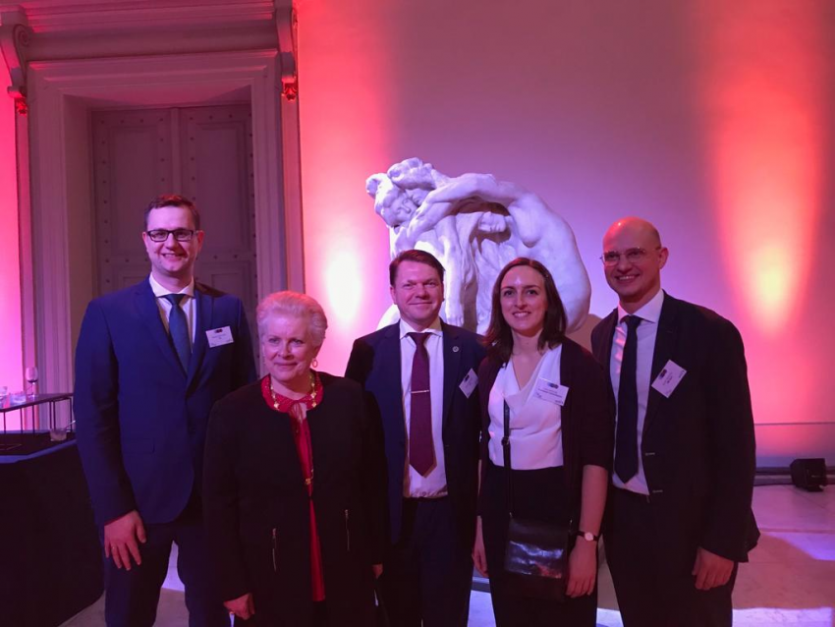
Tomēr- turpinām draudzīgu sadarbību ar «Lietuvos geležinkeliai»
Projekts AMBER TRAIN
Sadarbība dzelzceļa infrastruktūras būvniecībā un remontdarbos (sliežu ceļu remonta iekārtu iznomāšana Lietuvas dzelzceļam u.c.)
Sadarbība Ziemeļjūras – Baltijas jūras transporta koridora attīstībā
Pasažieru pārvadājumi «Kijeva – Minska – Viļņa – Rīga»
Gatavi dalīties dzelzceļa uzņēmuma reorganizācijas pieredzē

